Slide 1

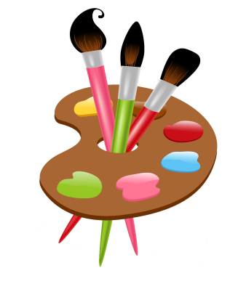
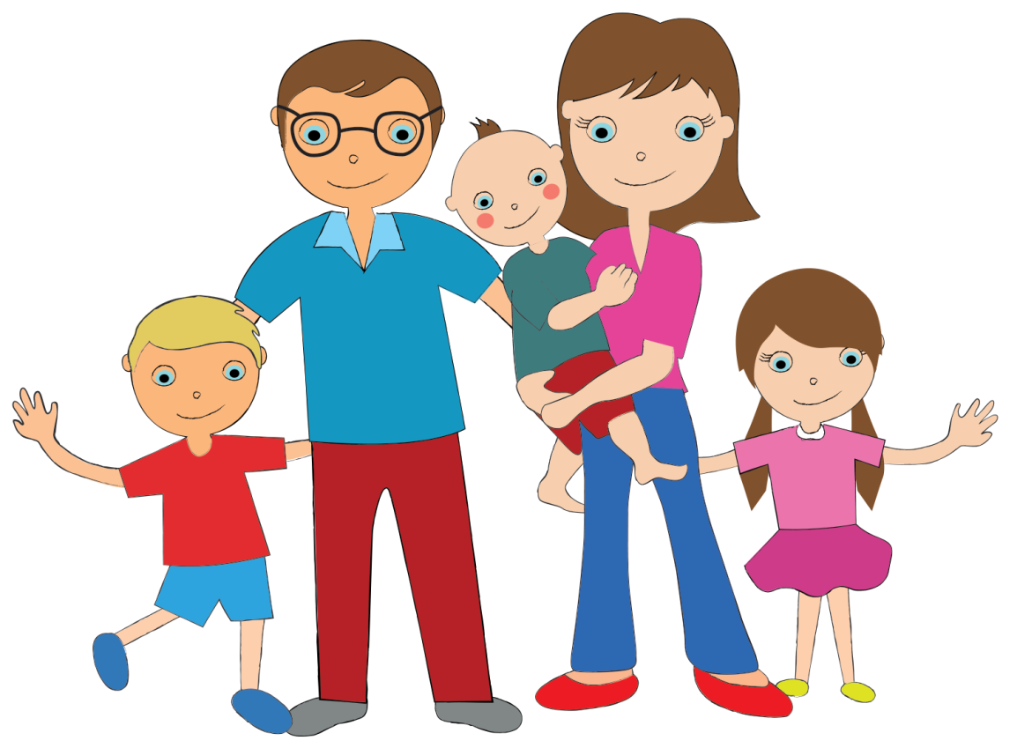
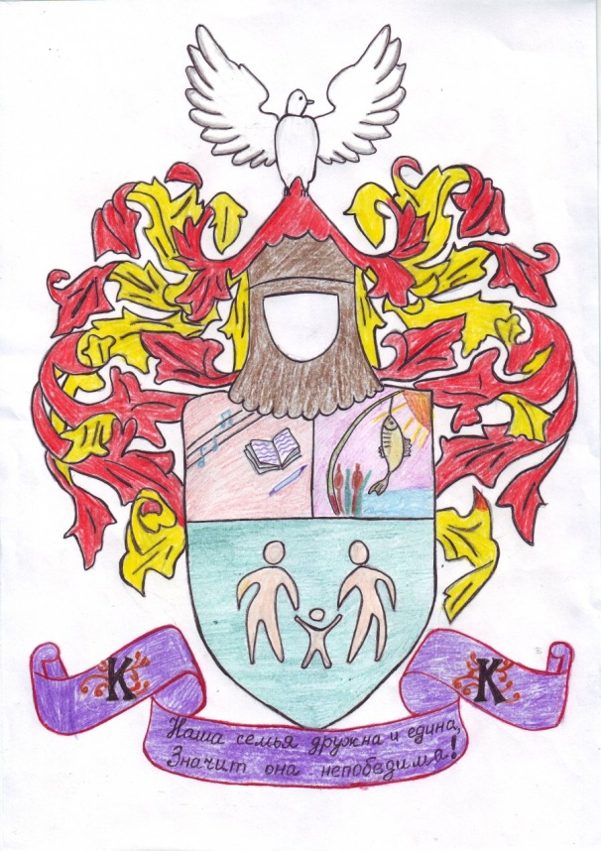
Герб семьи

Slide 2
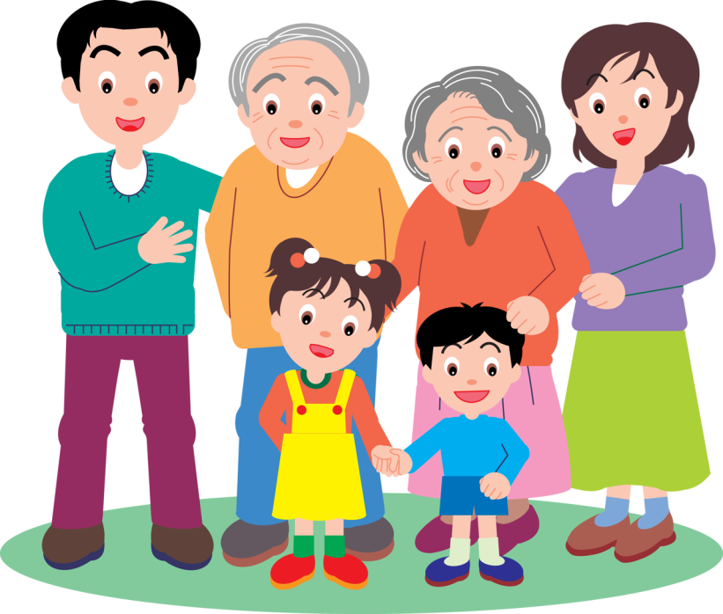
ЗАГАДКА
У меня есть мама,
У меня есть папа,
У меня есть дедушка,
У меня есть бабушка,
У меня есть брат,
Ау них есть я.
Что это?

Slide 3

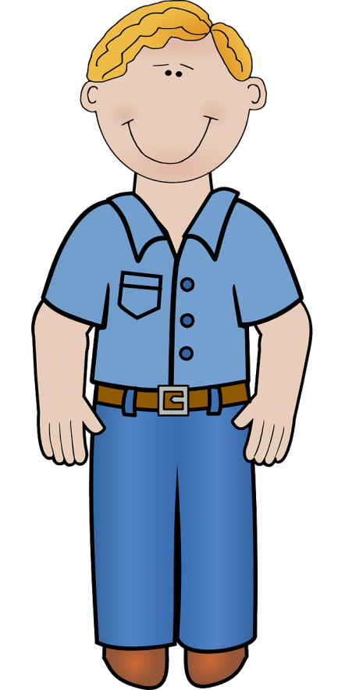
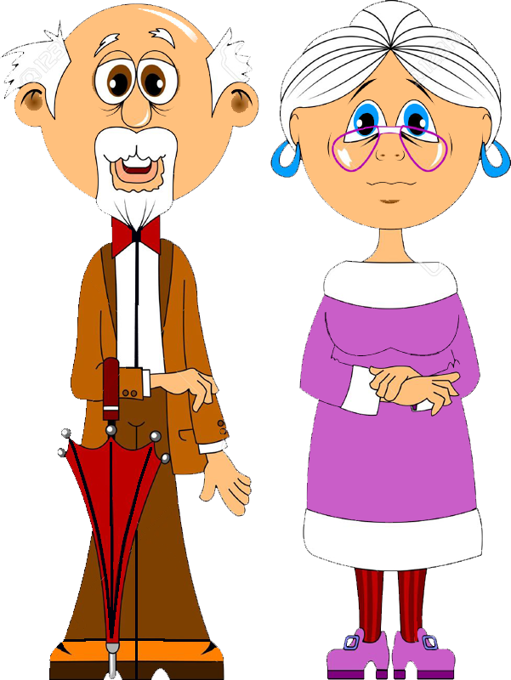

Семья – это люди, которые живут вместе.
Это мама, папа, бабушка и дедушка, дети.

Slide 4
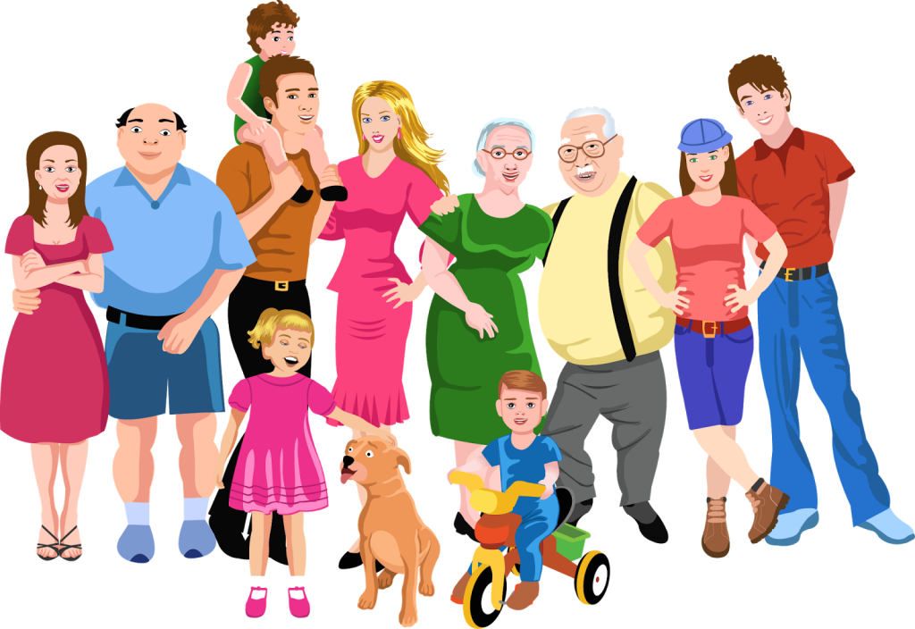

Семьи бывают разные – большие и маленькие.
В семье любят друг друга, помогают, жалеют, радуются и грустят вместе.

Slide 5

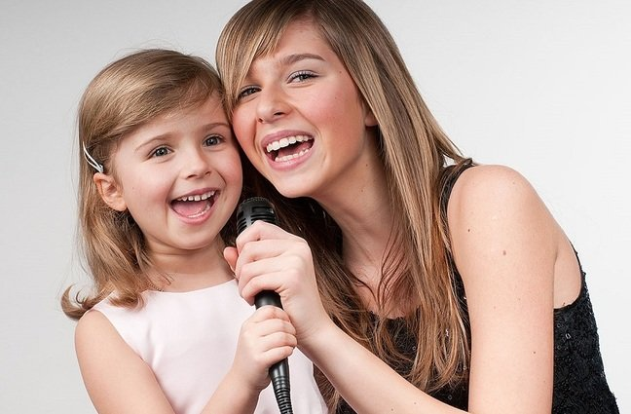
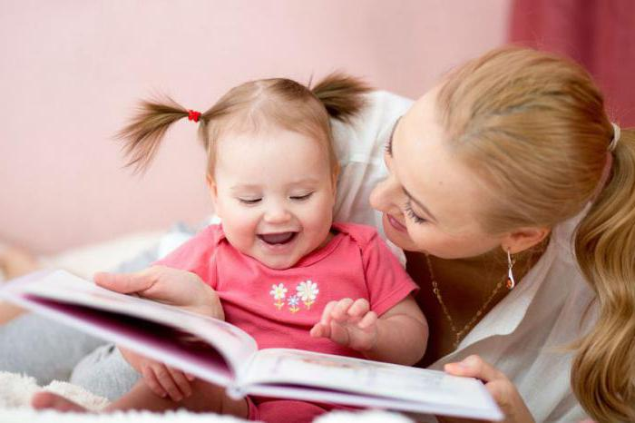
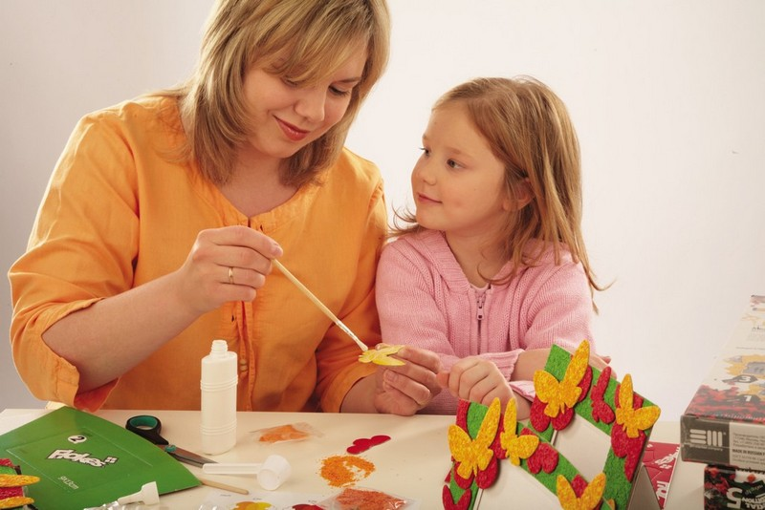
С мамой дети любят рисовать, петь песни, читать книги, делать поделки. А что вы любите делать с мамой?

Slide 6

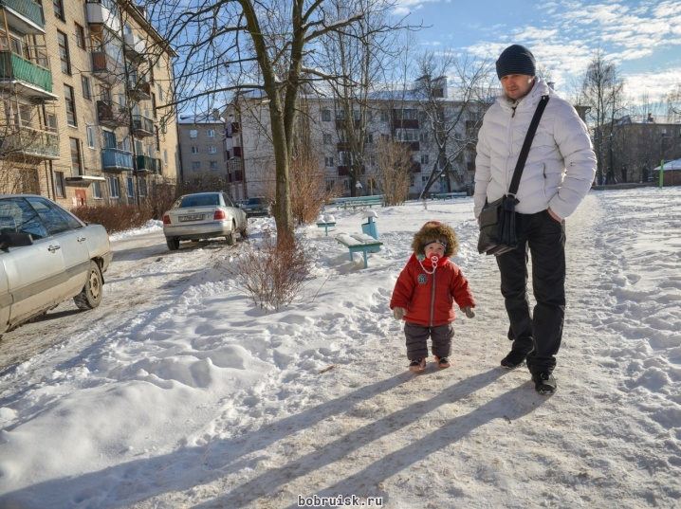
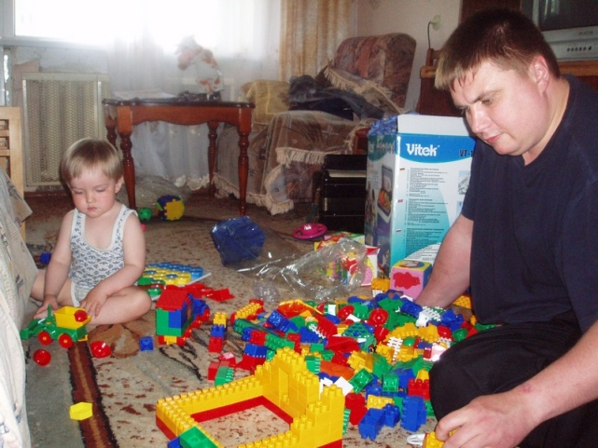
С папой дети любят гулять, ходить в поход, собирать конструктор, делать зарядку.
Что вы любите делать с папой?

Slide 7
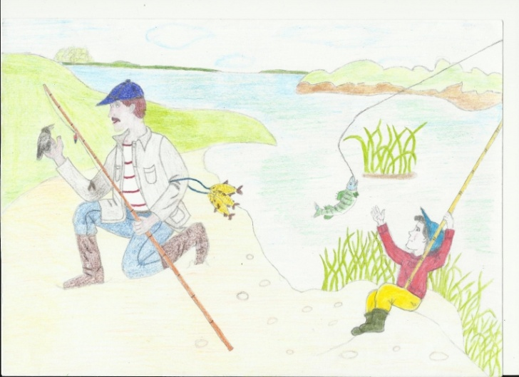
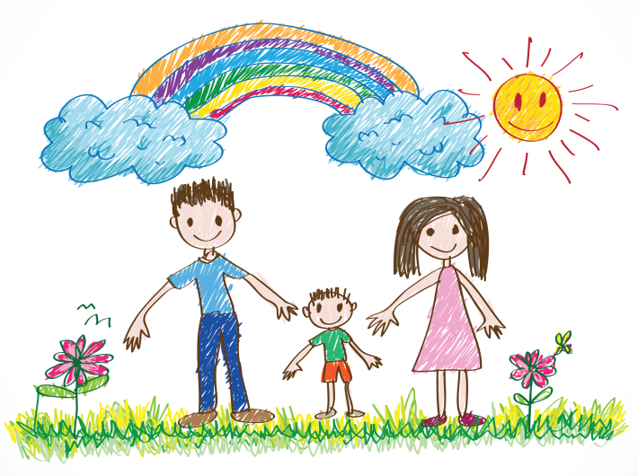
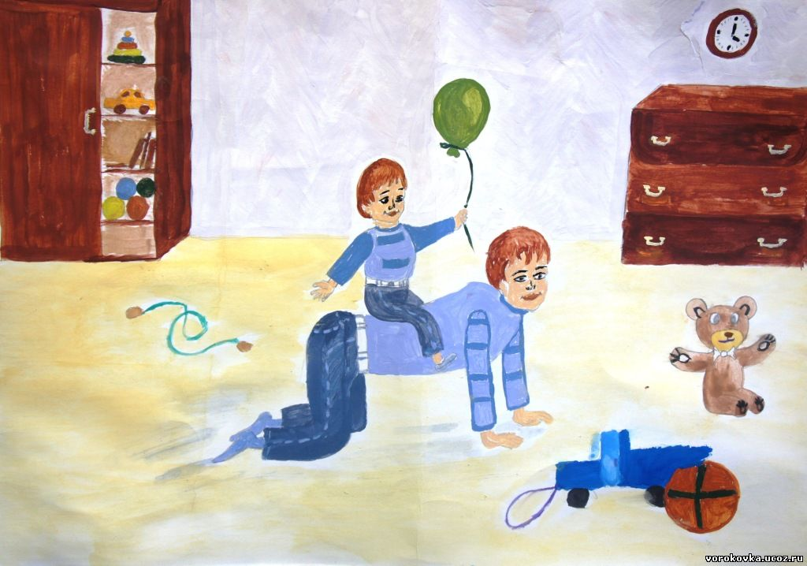
О любимых занятиях семьи можно нарисовать рисунок. Это будет называться гербом семьи.

Slide 8
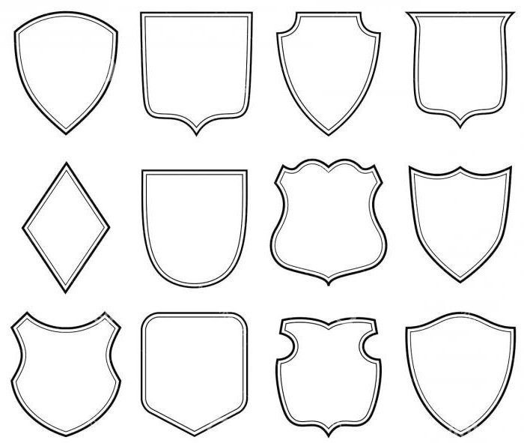
Герб может быть разной формы. Посмотрите какие формы герба были раньше у рыцарей и королей.

Slide 9
А можно придумать свою форму. Давайте вспомним, какие фигуры мы знаем.

Slide 10

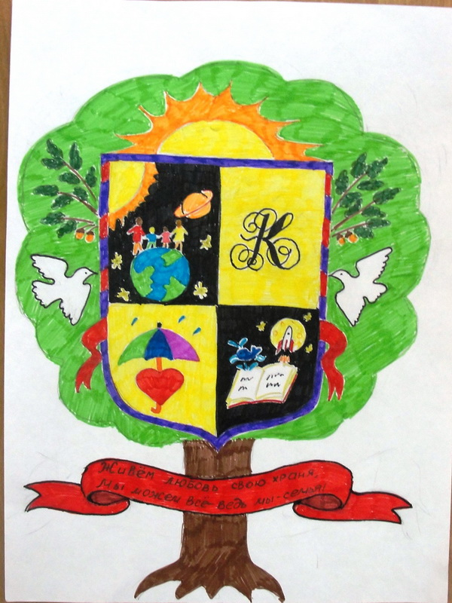
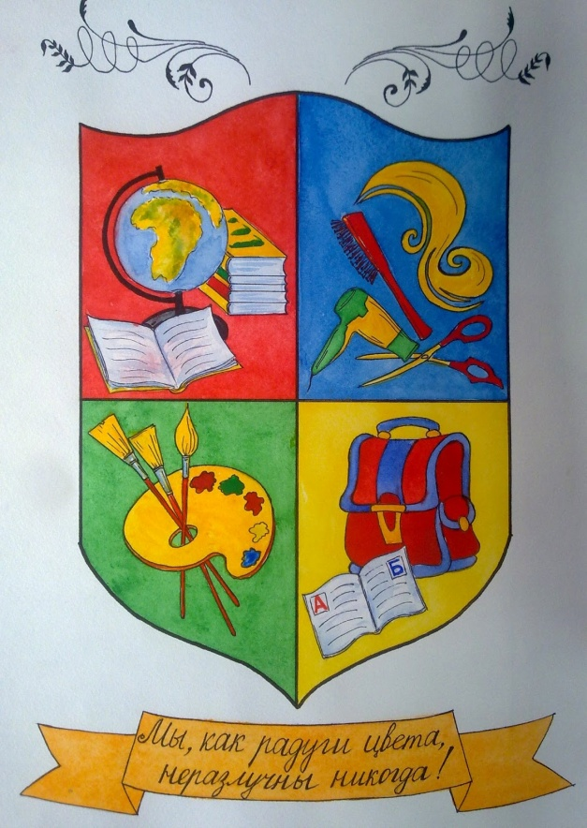
Герб семьи нужно рисовать разными цветами, чтобы было красиво и ярко. Расскажите, чтобы вы нарисовали на гербе своей семьи.

Slide 11


Герб может быть не только у семьи. Герб есть у каждой страны. Посмотрите на герб нашей страны – России.

Slide 12

Герб есть и у нашего города Саров. Но об этом мы узнаем позже, когда вы будете постарше.

